Slide 1
ОСНОВНЫЕ НАПРАВЛЕНИЯ
РАЗВИТИЯ СИСТЕМЫ ВНУТРЕННЕГО КОНТРОЛЯ И АУДИТА
В ФЕДЕРАЛЬНОМ КАЗНАЧЕЙСТВЕ
Начальник Управления внутреннего контроля (аудита) и оценки эффективности деятельности Федерального казначейства
Солодов Алексей Викторович
3 июня 2014 года, г. Иркутск
Notes:
1
Титул

Slide 2
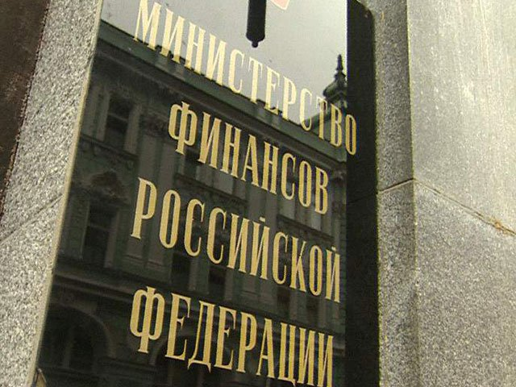
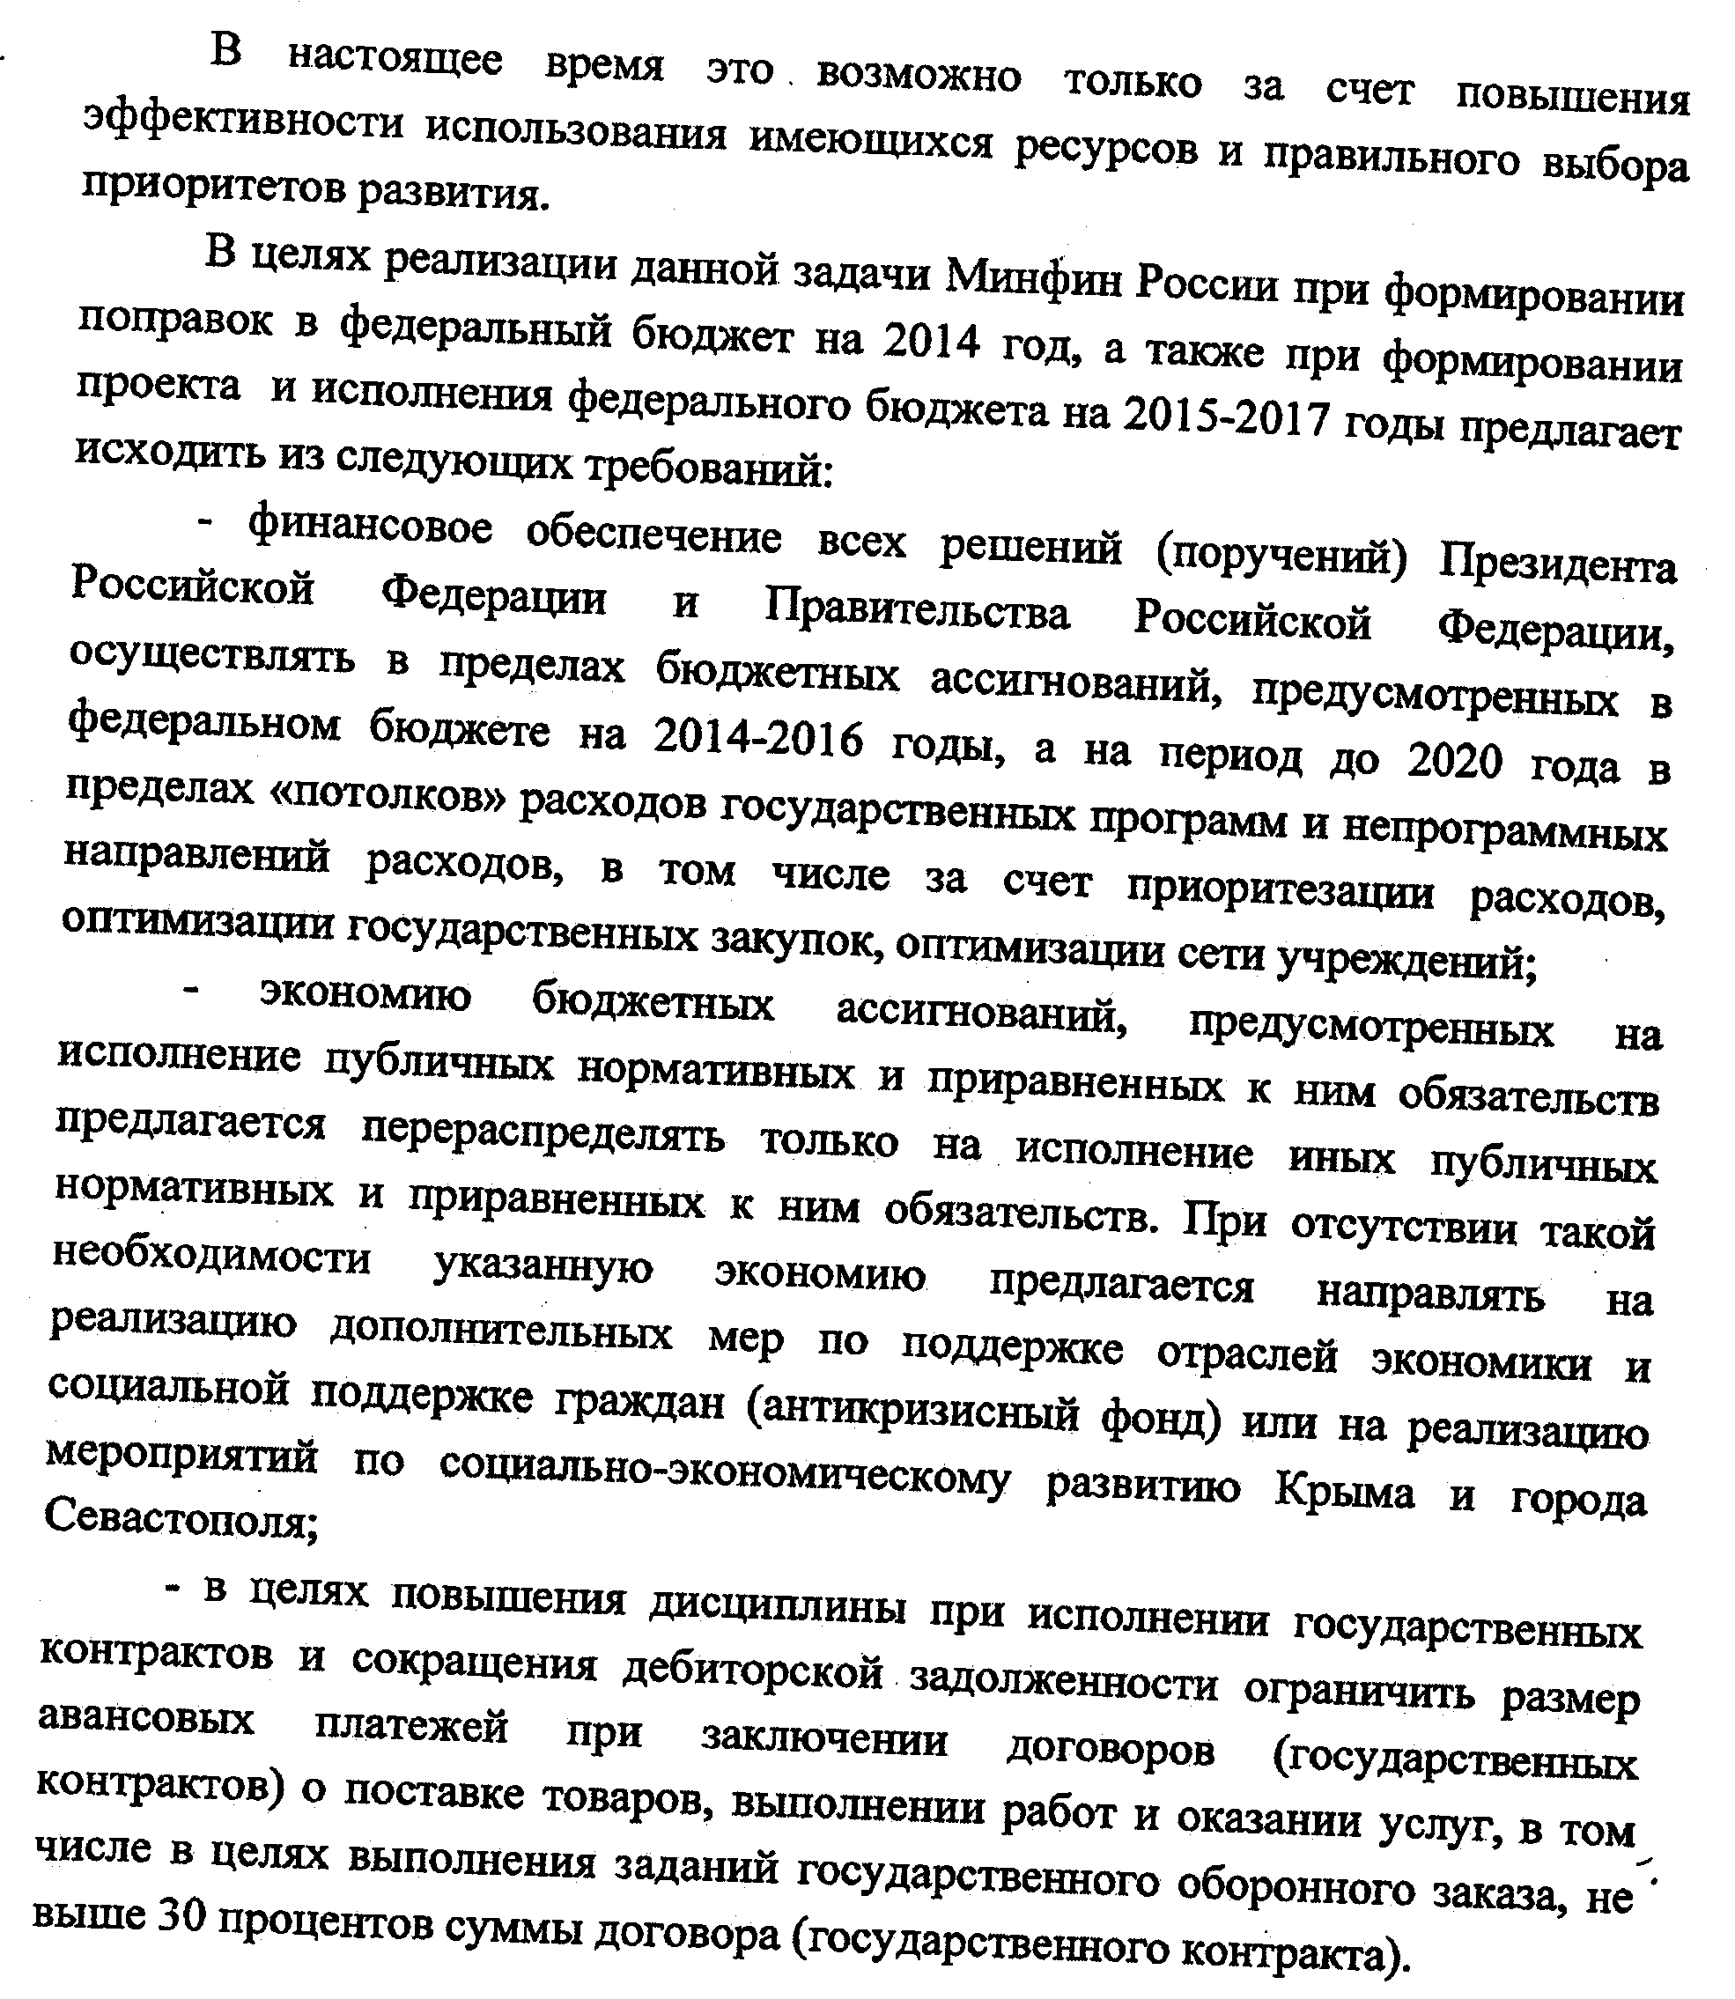
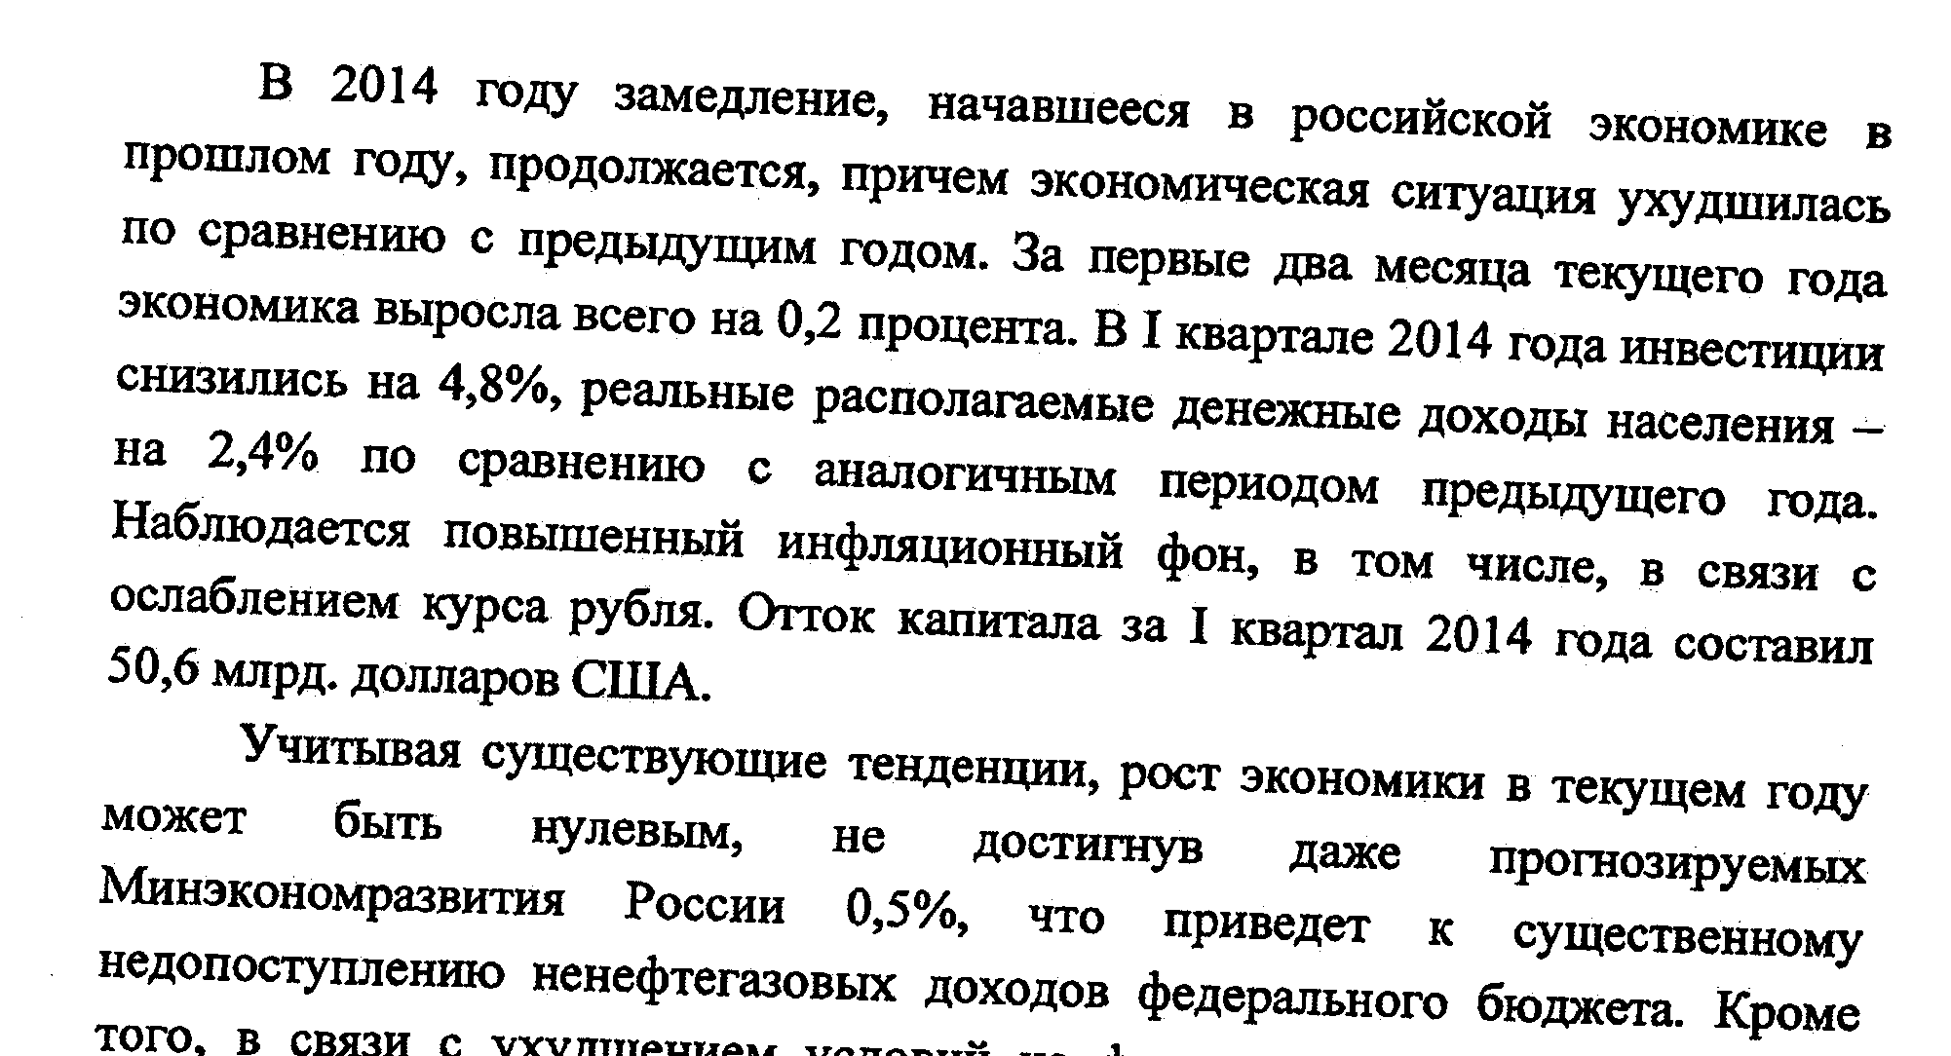
ИЗМЕНЯЮЩИЕСЯ УСЛОВИЯ ВНЕШНЕЙ СРЕДЫ
Повышение эффективности использования ресурсов
Контроль над расходами
Notes:
2
Титул

Slide 3

ПОЛНОМОЧИЯ ФЕДЕРАЛЬНОГО КАЗНАЧЕЙСТВА
ПО ГОСУДАРСТВЕННОМУ ФИНАНСОВОМУ КОНТРОЛЮ
ВНЕШНИЕ
ВНУТРЕННИЕ
Внутренний
финансовый контроль
Правительства Российской
Федерации
Контроль и аудит
деятельности
подведомственных
получателей
бюджетных средств
Государственные финансы – это искусство передавать бюджетные
деньги из рук в руки до их полного исчезновения…
Народная мудрость
3

Slide 4

СИСТЕМА ВНУТРЕННЕГО ФИНАНСОВОГО КОНТРОЛЯ ПРАВИТЕЛЬСТВА РОССИЙСКОЙ ФЕДЕРАЦИИ
Предварительный финансовый контроль
Последующий финансовый контроль (надзор)
ФЕДЕРАЛЬНОЕ КАЗНАЧЕЙСТВО
РОСФИННАДЗОР
- контроль за непревышением суммы по операции над лимитами бюджетных обязательств и (или) бюджетными ассигнованиями
- контроль за соответствием содержания проводимой операции коду бюджетной классификации Российской Федерации, указанному в платежном документе, представленном в Федеральное казначейство получателем бюджетных средств
- контроль за наличием документов, подтверждающих возникновение денежного обязательства, подлежащего оплате за счет средств бюджета
^{*)} около 1 081 млн операций по доходам и расходам бюджетов всех уровней бюджетной системы Российской Федерации
4

Slide 5
СИСТЕМА ВНУТРЕННЕГО КОНТРОЛЯ, АУДИТА
И ОЦЕНКИ ЭФФЕКТИВНОСТИ ДЕЯТЕЛЬНОСТИ
ФЕДЕРАЛЬНОГО КАЗНАЧЕЙСТВА
ВНУТРЕННИЙ КОНТРОЛЬ
ВНУТРЕННИЙ АУДИТ
– внутренний финансовый контроль (постановление Правительства РФ
от 17.03.14 № 193);
– внутренний административный (управленческий) контроль;
- внутренний технологический контроль
– внутренний аудит соответствия
(в том числе аудит внутреннего контроля);
– внутренний аудит результативности;
– внутренний аудит эффективности
ОЦЕНКА
ЭФФЕКТИВНОСТИ
ДЕЯТЕЛЬНОСТИ
УПРАВЛЕНИЕ РИСКАМИ
- идентификация
- оценка
- минимизация
5

Slide 6
ПРАВОВОЕ РЕГУЛИРОВАНИЕ ВНУТРЕННЕГО КОНТРОЛЯ
И АУДИТА В КАЗНАЧЕЙСТВЕ РОССИИ
К
О
Н
Ц
Е
П
Ц
И
Я
Р
А
З
В
И
Т
И
Я
единая терминология, понятийный аппарат, принципы, требования, структура
Положение о внутреннем контроле и аудите
в Федеральном казначействе
инструментарий
Стандарты внутреннего контроля и внутреннего аудита, применяемые контрольно-аудиторскими подразделениями при осуществлении контрольной деятельности
Стандарт внутреннего контроля
Федерального казначейства
требования к персоналу
Правила профессиональной этики федеральных государственных гражданских служащих Федерального казначейства, осуществляющих контрольные и аудиторские мероприятия
мотивация,
изучение лучших практик
Конкурс на лучшего аудитора
Конкурс на лучшее контрольно-аудиторское подразделение
Конкурс на лучшее освещение в СМИ контрольно-аудиторской деятельности в органах Федерального казначейства
6

Slide 7
ОРГАНИЗАЦИЯ И ОСУЩЕСТВЛЕНИЕ ВНУТРЕННЕГО
КОНТРОЛЯ И АУДИТА В КАЗНАЧЕЙСТВЕ РОССИИ
ПЛАНИРОВАНИЕ И ПОДГОТОВКА
планирование (план контрольной деятельности, график проверок)
подготовка (формирование группы, документальное оформление)
ОСУЩЕСТВЛЕНИЕ
проведение (организация, требования, контроль качества)
документирование результатов, наличие доказательств, оформление отчетности
ОФОРМЛЕНИЕ РЕЗУЛЬТАТОВ
сведения о нарушениях, рекомендации, сроки для принятия мер
РАССМОТРЕНИЕ РЕЗУЛЬТАТОВ
контроль устранения нарушений
подготовка и свод отчетности
А В Т О М А Т И З А Ц И Я !!!
ПОДГОТОВКА ОТЧЕТНОСТИ
подготовка и представление аналитических материалов по результатам контрольной деятельности
7

Slide 8
ОСНОВНЫЕ ИЗМЕНЕНИЯ ТРЕБОВАНИЙ
НОРМАТИВНЫХ ПРАВОВЫХ АКТОВ
Федеральный закон от 5 апреля 2013 г. № 44-ФЗ
«О контрактной системе в сфере закупок товаров, работ, услуг для обеспечения государственных и муниципальных нужд»
Правила осуществления ведомственного контроля в сфере закупок для обеспечения федеральных нужд
(постановление Правительства Российской Федерации
от 10 февраля 2014 г. № 89)
Правила осуществления внутреннего
финансового контроля и аудита
(постановление Правительства Российской Федерации
от 17 марта 2014 г. № 193)
8

Slide 9
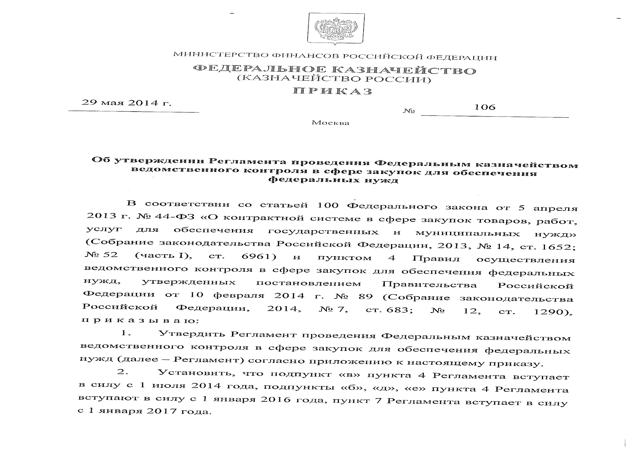
ИЗМЕНЕНИЯ НПА: ЧТО СДЕЛАНО?
Создана контрактная служба,
представитель контрактной службы введен
в состав Контрольного совета Федерального казначейства
9

Slide 10
СИСТЕМНОСТЬ ВНУТРЕННЕГО
КОНТРОЛЯ И АУДИТА
1
ВЗАИМОУВЯЗКА ПРОГРАММНО-ЦЕЛЕВОГО ПОДХОДА К ОЦЕНКЕ ЭФФЕКТИВНОСТИ ДЕЯТЕЛЬНОСТИ ФОИВ И ВИДОВ ВНУТРЕННЕГО КОНТРОЛЯ И АУДИТА
21 функция Федерального казначейства (75 подфункций)
по 7 направлениям деятельности, при этом финансовое обеспечение
и закупочная деятельность – одно направление деятельности
2
МЕТОДОЛОГИЯ ПОСТРОЕНИЯ СИСТЕМЫ ВНУТРЕННЕГО КОНТРОЛЯ И АУДИТА
Минфин России – внутренний финансовый контроль и аудит;
Минэкономразвития – внутренний контроль и аудит госзакупок;
Контроль осуществления кадровой деятельности – Минтруд России?
Контроль осуществления правовой деятельности – Минюст России?
10

Slide 11

ОСОБЕННОСТИ РЕАЛИЗАЦИИ В ФЕДЕРАЛЬНОМ КАЗНАЧЕЙСТВЕ ПОЛНОМОЧИЙ ПО ВНУТРЕННЕМУ КОНТРОЛЮ И ВНУТРЕННЕМУ АУДИТУ
Переход к дистанционным (комбинированным)
контрольным мероприятиям
разработана методология
проведения камеральных и комбинированных проверок
выработаны механизмы информационно-технической реализации
KPI 2014 года
50 % комбинированных (камеральных) проверок,
2015 год – 100 %
проведена апробация технологии проведения комбинированных проверок
выработаны механизмы организации взаимодействия
11

Slide 12
ОСОБЕННОСТИ РЕАЛИЗАЦИИ В ФЕДЕРАЛЬНОМ КАЗНАЧЕЙСТВЕ ПОЛНОМОЧИЙ ПО ВНУТРЕННЕМУ КОНТРОЛЮ И ВНУТРЕННЕМУ АУДИТУ
Расширение сферы использования информационных технологий
в контрольно-аудиторской деятельности
- проводится по месту нахождения
субъекта внутреннего контроля (аудита);
удаленный доступ к базам данных ППО,
иные информационные ресурсы объекта проверки,
в т. ч. открытые источники информации (zakupki.gov.ru);
копии документов в электронном виде или
представленные объектом проверки субъекту проверки
Камеральная
проверка
Комбинированная
проверка
проводится по месту нахождения объекта
проверки (выездной этап) и по месту
нахождения субъекта проверки (камеральный этап);
удаленный доступ к базам данных ППО,
иным информационным ресурсам объекта
Проверки;
копии документов в электронном виде,
документы, представленные при выезде
на объект проверки
12

Slide 13

ОСОБЕННОСТИ РЕАЛИЗАЦИИ В ФЕДЕРАЛЬНОМ КАЗНАЧЕЙСТВЕ ПОЛНОМОЧИЙ ПО ВНУТРЕННЕМУ КОНТРОЛЮ И ВНУТРЕННЕМУ АУДИТУ
Переход от последующего к предварительному контролю
…Терапевт всё знает, но мало что умеет;
Хирург всё умеет, но мало что знает;
Патологоанатом всё знает, всё умеет, но уже поздно…
НАСТОЯЩЕЕ
БУДУЩЕЕ
осуществление последующего контроля
(Стандарты внутреннего контроля и аудита)
осуществление предварительного контроля
(Стандарт
предварительного контроля)
недопущение нарушений
в деятельности органов Федерального казначейства
разработаны отдельные элементы предвари-тельного контроля
разработаны технологии предварительного оперативного контроля
эксперимент по осуществлению оперативного контроля в МОУ ФК
разработаны технологии
последующего оперативного контроля
13

Slide 14
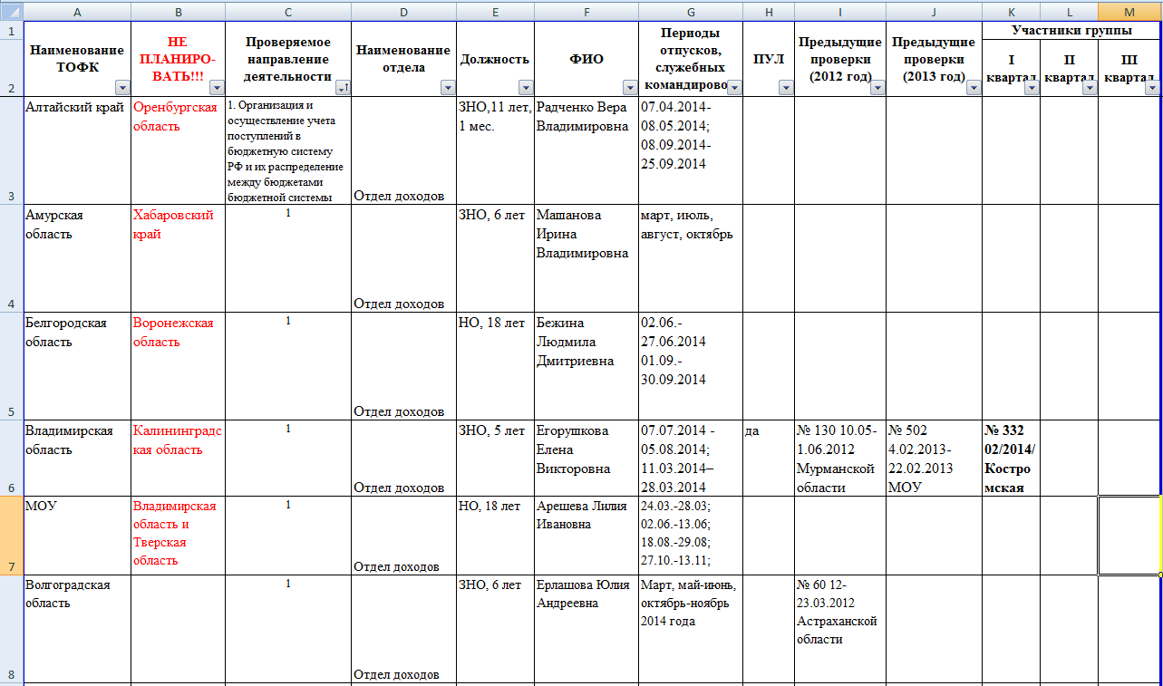
ПОДБОР КАНДИДАТУР ДЛЯ УЧАСТИЯ В ПРОВЕРКАХ
ПРЕДВАРИТЕЛЬНОЕ СОГЛАСОВАНИЕ
С РУКОВОДИТЕЛЯМИ ТОФК
В ПРИКАЗ!
14

Slide 15
ОСОБЕННОСТИ РЕАЛИЗАЦИИ В ФЕДЕРАЛЬНОМ КАЗНАЧЕЙСТВЕ ПОЛНОМОЧИЙ ПО ВНУТРЕННЕМУ КОНТРОЛЮ И ВНУТРЕННЕМУ АУДИТУ
Создание пула внутренних контроллеров и аудиторов
250 –
300
Внутренний
контролер
(аудитор) ФК
Как есть
Как будет
Кандидатуры проверяющих представляются руководителями ТОФК
- необходимость согласования выезда сотрудника на проверку;
- значительное количество изменений в течение года;
- риски формирования заведомо «сильных» и «слабых» групп
Кандидатуры проверяющих выбираются из пула внутренних контроллеров и аудиторов
график выездов на проверки синхронизирован с производственным календарем и графиком отпусков;
- участник привлекается к проверке 2–3 раза в год;
повышение мотивации к проведению качественного контроля
добросовестность
компетентность
независимость
объективность
профессионализм
> 150
15

Slide 16
КАРТА РИСКОВ ПО НАПРАВЛЕНИЯМ
ДЕЯТЕЛЬНОСТИ ТОФК
№ п/п | Направления деятельности | Кол-во нарушений | Приме-чание
1 | Организация и осуществление учета поступлений в бюджетную систему Российской Федерации и их распределение между бюджетами бюджетной системы | 2
2 | Организация и осуществление электронных расчетов в системе банковских расчетов между УФК и учреждениями Банка России и кредитными организациями | 1
3 | Кассовое исполнение федерального бюджета и исполнение бюджета Союзного государства | 3
4 | Ведение федеральных реестров | 1
5 | Кассовое обслуживание исполнения бюджета субъекта Российской Федерации (местного бюджета) | 3
6 | Ведение бюджетного учета, составление и представление отчетности | 6
7 | Ведение финансовых и хозяйственных операций и их отражение в бюджетном учете при исполнении бюджетной сметы | 12
8 | Правовое обеспечение деятельности | 6
9 | Организация и осуществление внутреннего контроля (аудита)
10 | Информационно-техническое обеспечение деятельности
11 | Организация кадровой работы | 3
12 | Административно-хозяйственное обеспечение деятельности | 15
13 | Организация работы по размещению заказов на поставки товаров, выполнение работ, оказание услуг для государственных нужд | 20
14 | Обеспечение режима секретности и безопасности информации
15 | Организация и поддержка технологической деятельности при использовании прикладных информационных систем | 1
16 | Организация деятельности по мобилизационной подготовке, гражданской обороне, воинскому учету и бронированию граждан, пребывающих в запасе
Нарушений не выявлено
или до 2 незначительных
нарушений
Низкий уровень риска
Высокий уровень риска
Направление
не оценивается
(при тематических
проверках)
+ Интегральная оценка

Slide 17


ОЦЕНКА ЭФФЕКТИВНОСТИ ИСПОЛЬЗОВАНИЯ
БЮДЖЕТНЫХ СРЕДСТВ
Переход к дистанционным (комбинированным)
контрольным мероприятиям
БЮДЖЕТНЫЙ КОДЕКС
РОССИЙСКОЙ ФЕДЕРАЦИИ:
Статья 34. Принцип эффективности использования бюджетных средств
1. Достижение заданных результатов с использованием наименьшего объема средств
2. Достижение наилучшего результата
с использованием определенного
бюджетом объема средств
(заданного объема средств)
17

Slide 18
НАПРАВЛЕНИЕ РЕЗУЛЬТАТОВ ПРОВЕРОК, ПРОВОДИМЫХ
КОНТРОЛЬНЫМИ И НАДЗОРНЫМИ ОРГАНАМИ
АНАЛИЗ
все направляемые материалы анализируются
на предмет существенности выявленных нарушений;
при необходимости выносятся на заседание
Контрольного совета Федерального казначейства
СИСТЕМАТИЗАЦИЯ
и КОНТРОЛЬ
все нарушения заносятся в специализированную базу
данных с отнесением к объекту проверки;
используются при определении наиболее рискоемких
направлений в деятельности ТОФК;
используются при проведении проверок УВК(А)иОЭД;
- осуществляется контроль сроков устранения нарушений
Письмо Федерального казначейства от 17 апреля 2014 г. № 42-7.4-05/6.2-252:
материалы проверок КНО – в течение ТРЕХ рабочих дней вместо ОДНОГО
18

Slide 19
КОНТРОЛЬ ДЕЯТЕЛЬНОСТИ ОБЩЕРОССИЙСКОГО
ПРОФЕССИОНАЛЬНОГО СОЮЗА КАЗНАЧЕЕВ РОССИИ
РЕВИЗИОННАЯ КОМИССИЯ ПРОФСОЮЗА
ЕЖЕГОДНАЯ ПРОВЕРКА ФИНАНСОВО-ХОЗЯЙСТВЕННОЙ ДЕЯТЕЛЬНОСТИ
РЕКОМЕНДАЦИИ ПО РЕЗУЛЬТАТАМ РЕВИЗИИ
РАССМОТРЕНИЕ РЕЗУЛЬТАТОВ РЕВИЗИИ И РЕКОМЕНДАЦИЙ
НА КОНФЕРЕНЦИИ
ОБЩЕРОССИЙСКОГО ПРОФЕССИОНАЛЬНОГО СОЮЗА КАЗНАЧЕЕВ РОССИИ
19

Slide 20

РОЛЬ ПОДРАЗДЕЛЕНИЙ ВНУТРЕННЕГО
КОНТРОЛЯ И АУДИТА
СОДЕЙСТВИЕ
ВОЗДЕЙСТВИЕ

Slide 21
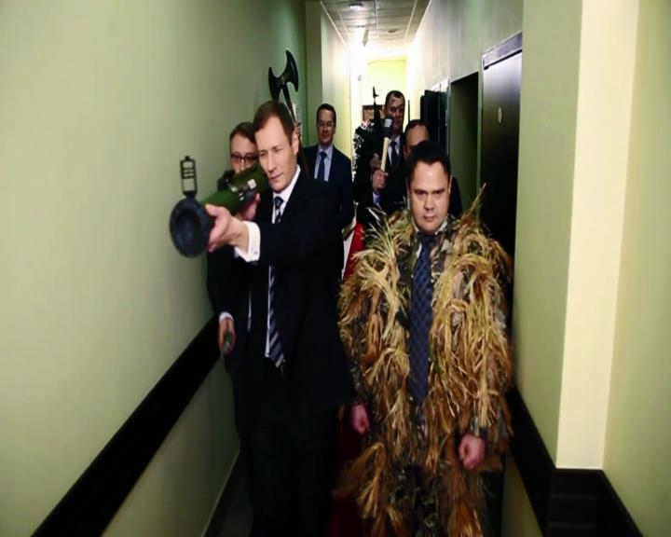
КОМАНДНЫЙ ДУХ НЕПОБЕДИМ

Slide 22
Адрес: г. Москва, ул. Ильинка, 7; телефон: (495) 214-72-28
Интернет-сайт: www.roskazna.ru
Методический кабинет\Контроль и аудит
Федеральное казначейство\Система сбалансированных показателей Федерального казначейства
Спасибо за внимание
22

